Slide 1
Публичные обсуждения
правоприменительной практики
отдела земельного надзора
Управления Россельхознадзора по Кировской области, Удмуртской Республике и Пермскому краю
на территории Пермского края
за 1 квартал 2025 года
Попова Антонина Александровна
Заместитель руководителя Управления

Slide 2
Деятельность отдела земельного надзора
Регулируется:
Федеральным законом от 31.07.2020 № 248-ФЗ «О государственном контроле (надзоре) и муниципальном контроле в Российской Федерации»
Положение о федеральном государственном земельном контроле (надзоре), утверждённое Постановлением Правительства РФ от 30.06.2021 № 1081
2

Slide 3
Государственный земельный надзор
Регламентируется:
Федеральным законом
от 24.07.2002 N 101-ФЗ
«Об обороте земель сельскохозяйственного назначения»
Положением о федеральном государственном земельном контроле (надзоре),
утверждённым
Постановлением Правительства РФ от 30.06.2021 № 1081
Федеральным законом
от 14.07.2022 № 248-ФЗ
«О побочных продуктах животноводства и о внесении изменений в отдельные законодательные акты Российской Федерации»
иными нормативными правовыми актами
За 1 квартал 2025 года проведено:
16 внеплановых контрольных мероприятий:
8 инспекционных визитов, 6 документарных проверок, 2 рейдовых осмотра
46 наблюдение за соблюдением обязательных требований (мониторингом безопасности) и 83 выездных обследований
выявлено 213 правонарушений
составлено 15 протокола об административных правонарушениях
выдано 18 предписаний об устранении нарушений
объявлено 213 предостережений
3

Slide 4
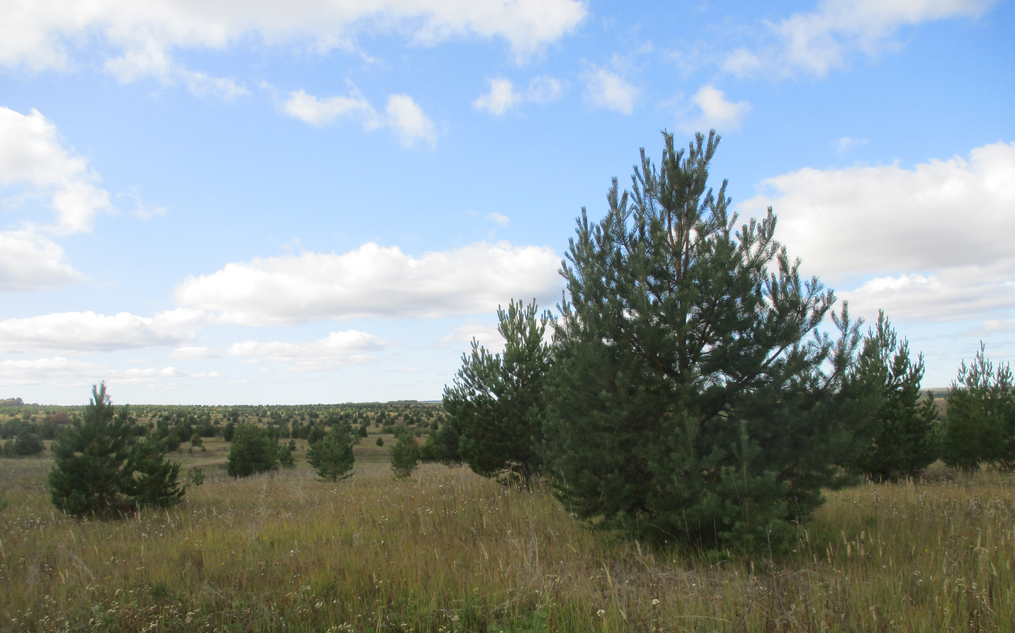
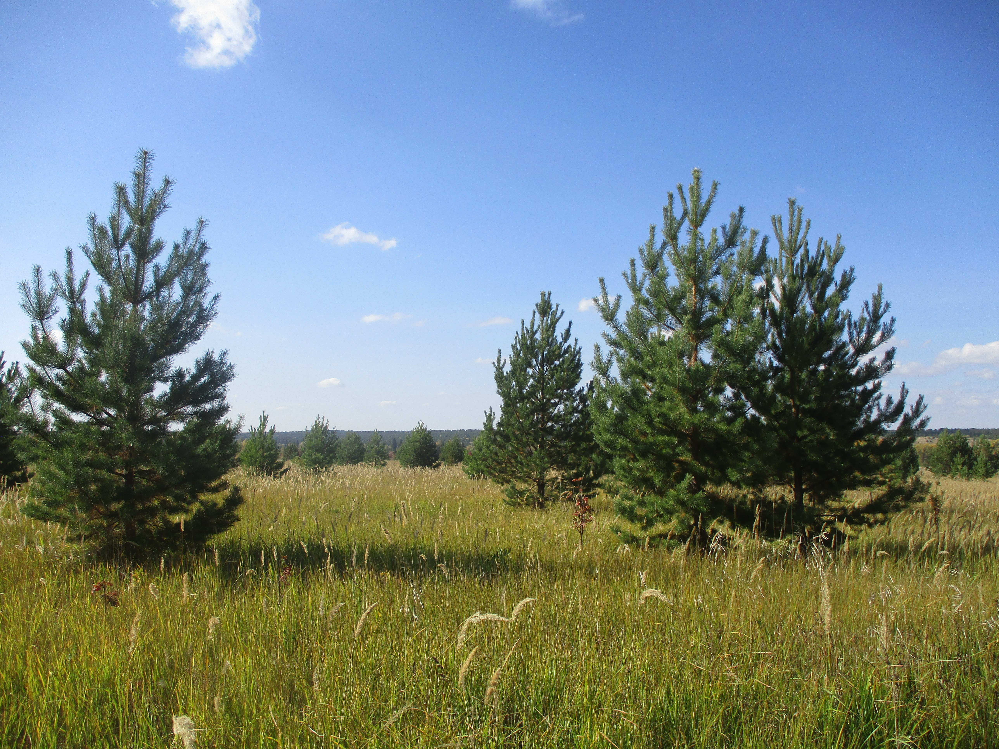
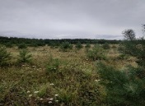
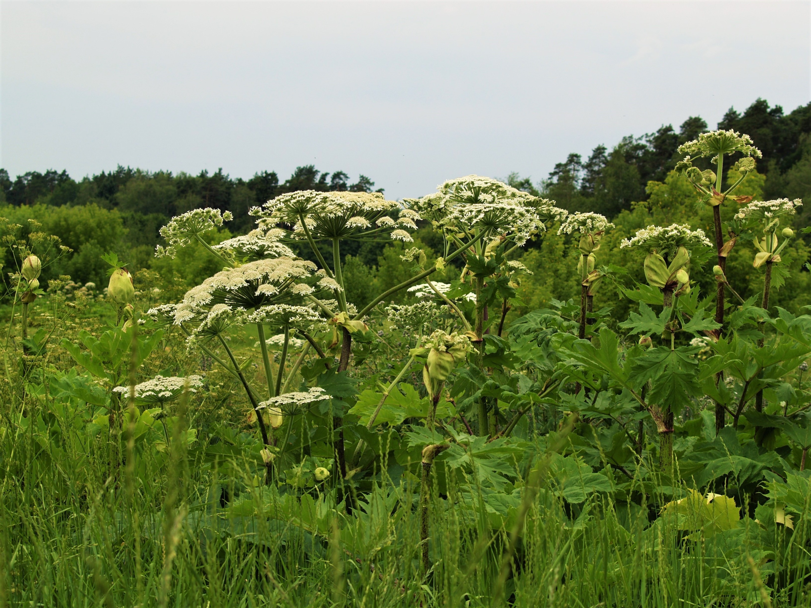
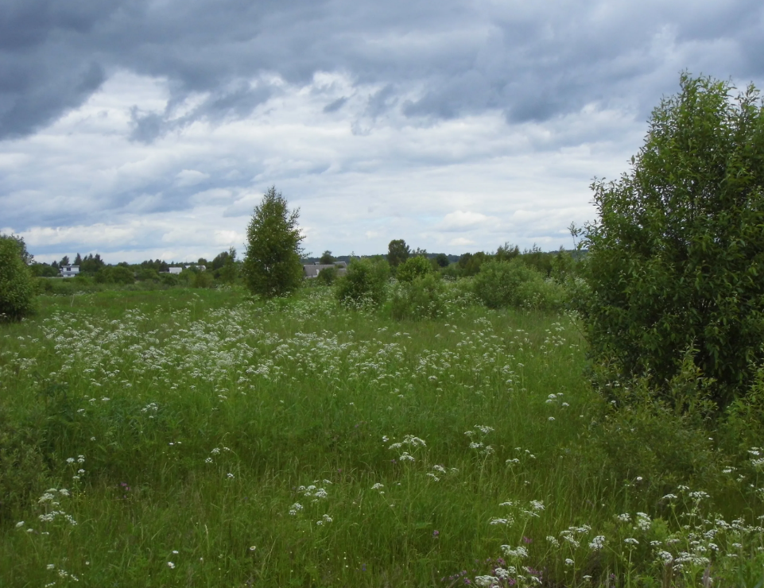
Государственный земельный надзор
Основные правонарушения:
нарушения по ч. 2 ст. 8.7 КоАП РФ за зарастание земель сорной и древесно-кустарниковой растительностью, а так же за несанкционированное размещение отходов на сельхозземлях
нарушения по ч. 2 ст. 8.8 КоАП РФ за неиспользование земель сельскохозяйственного назначения в течение трех и более лет
За 1 квартал 2025 года
выявлены нарушения по зарастанию сорной и древесно-кустарниковой растительностью и неиспользование земель с/х назначения на 168 земельных участках
площадь зарастания составила более 9534 га
За 1 квартал 2025 года выявлено 11 земельных участков заросших Борщевиком Сосновского на общей площади 330 га
4

Slide 5
Государственный земельный надзор
Федеральный законон
от 14.07.2022 № 248-ФЗ
«О побочных продуктах животноводства и о внесении изменений в отдельные законодательные акты Российской Федерации»
На 2025 год в Управление от хозяйствующих субъектов поступило 242 уведомления об отнесении веществ образуемых при содержании сельскохозяйственных животных, к побочным продуктам животноводства.
Основные нарушения земельного законодательства при обращении с побочными продуктами животноводства являются:
- использование необработанных, непереработанных побочных продуктов животноводства (далее-ППЖ);
- внесение ППЖ в почву на землях сельскохозяйственного назначения на расстоянии менее 300 метров от границ жилой застройки;
- размещение на землях сельскохозяйственного назначения ППЖ жидкой, а не твердой фракции в отсутствие буртов, в пределах границ водоохранных зон водных объектов;
загрязнение почвы токсичными элементами, пестицидами, патогенными и болезнетворными микроорганизмами и паразитами, содержащимися в ППЖ.
По недопущению вышеперечисленных нарушений с сельхозтоваропроизводителями проведено 11 консультаций
5

Slide 6
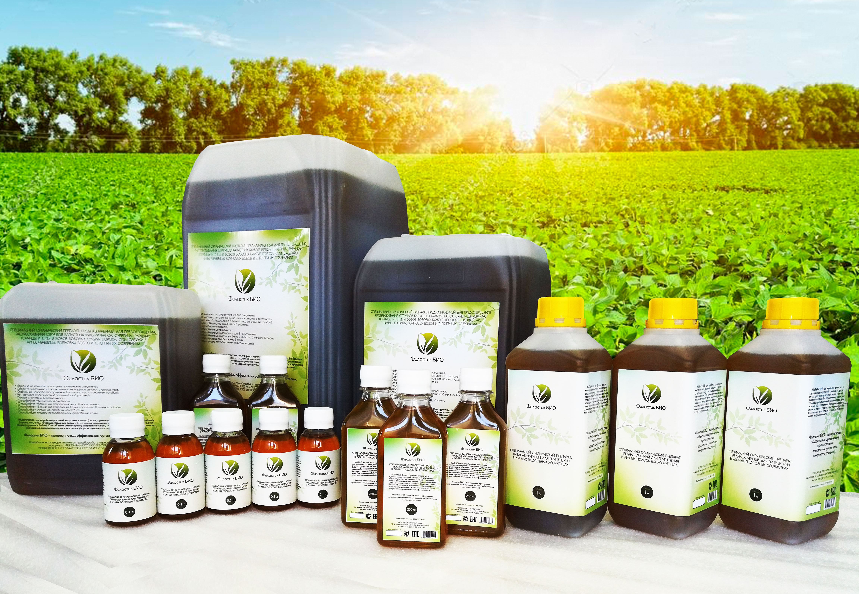
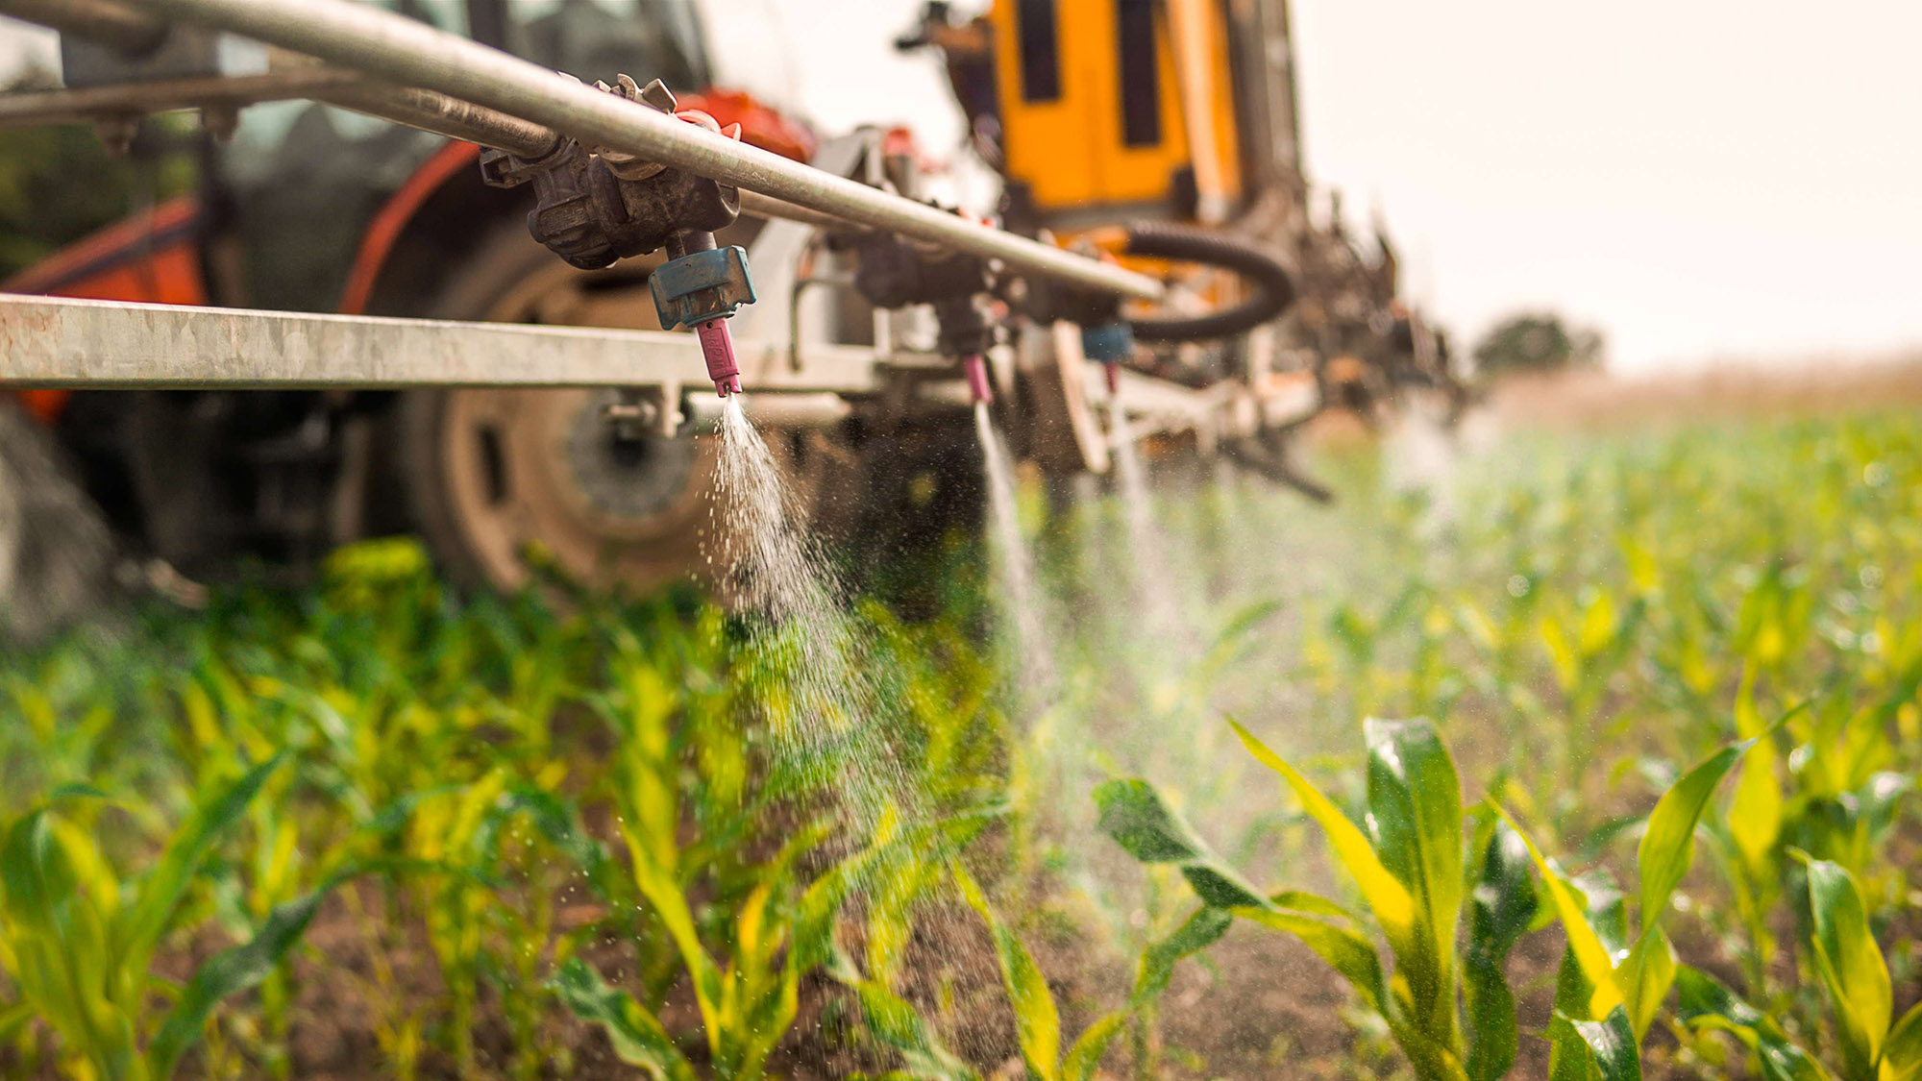
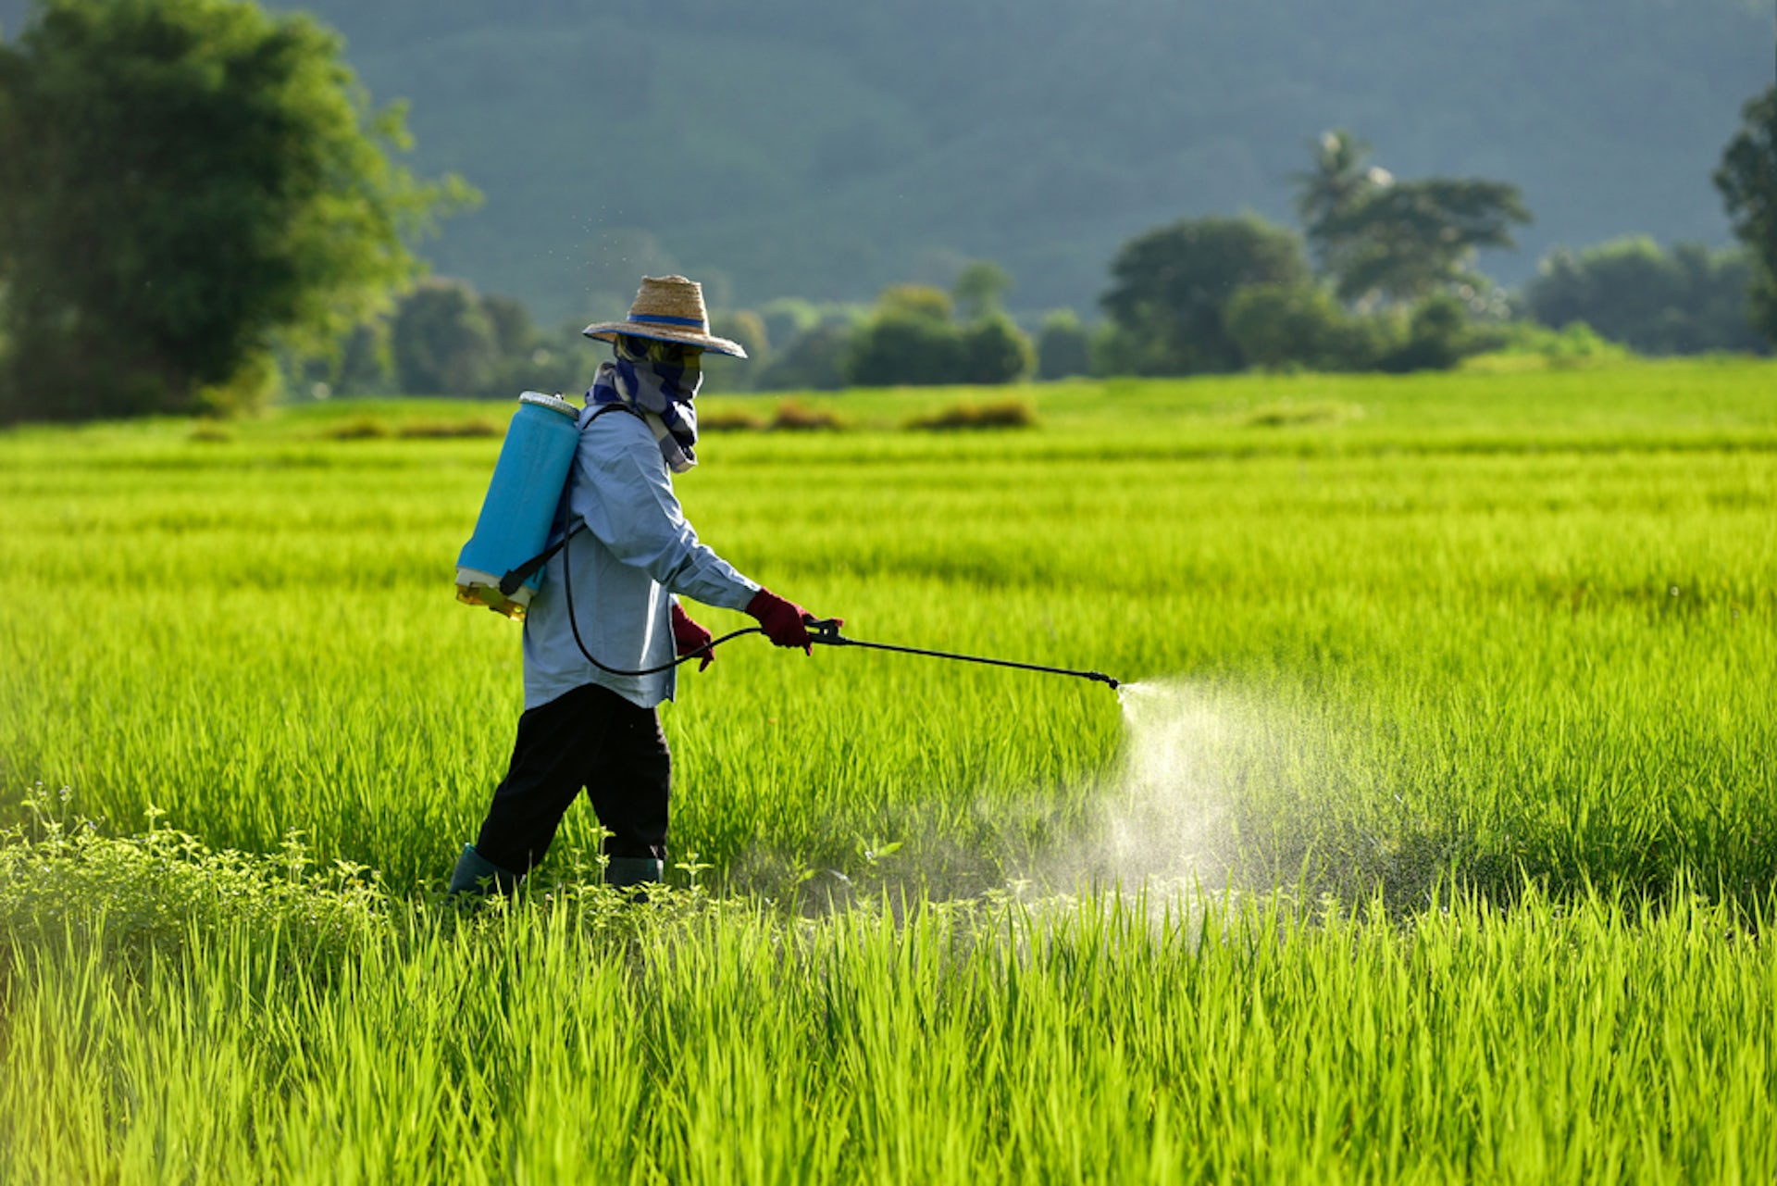
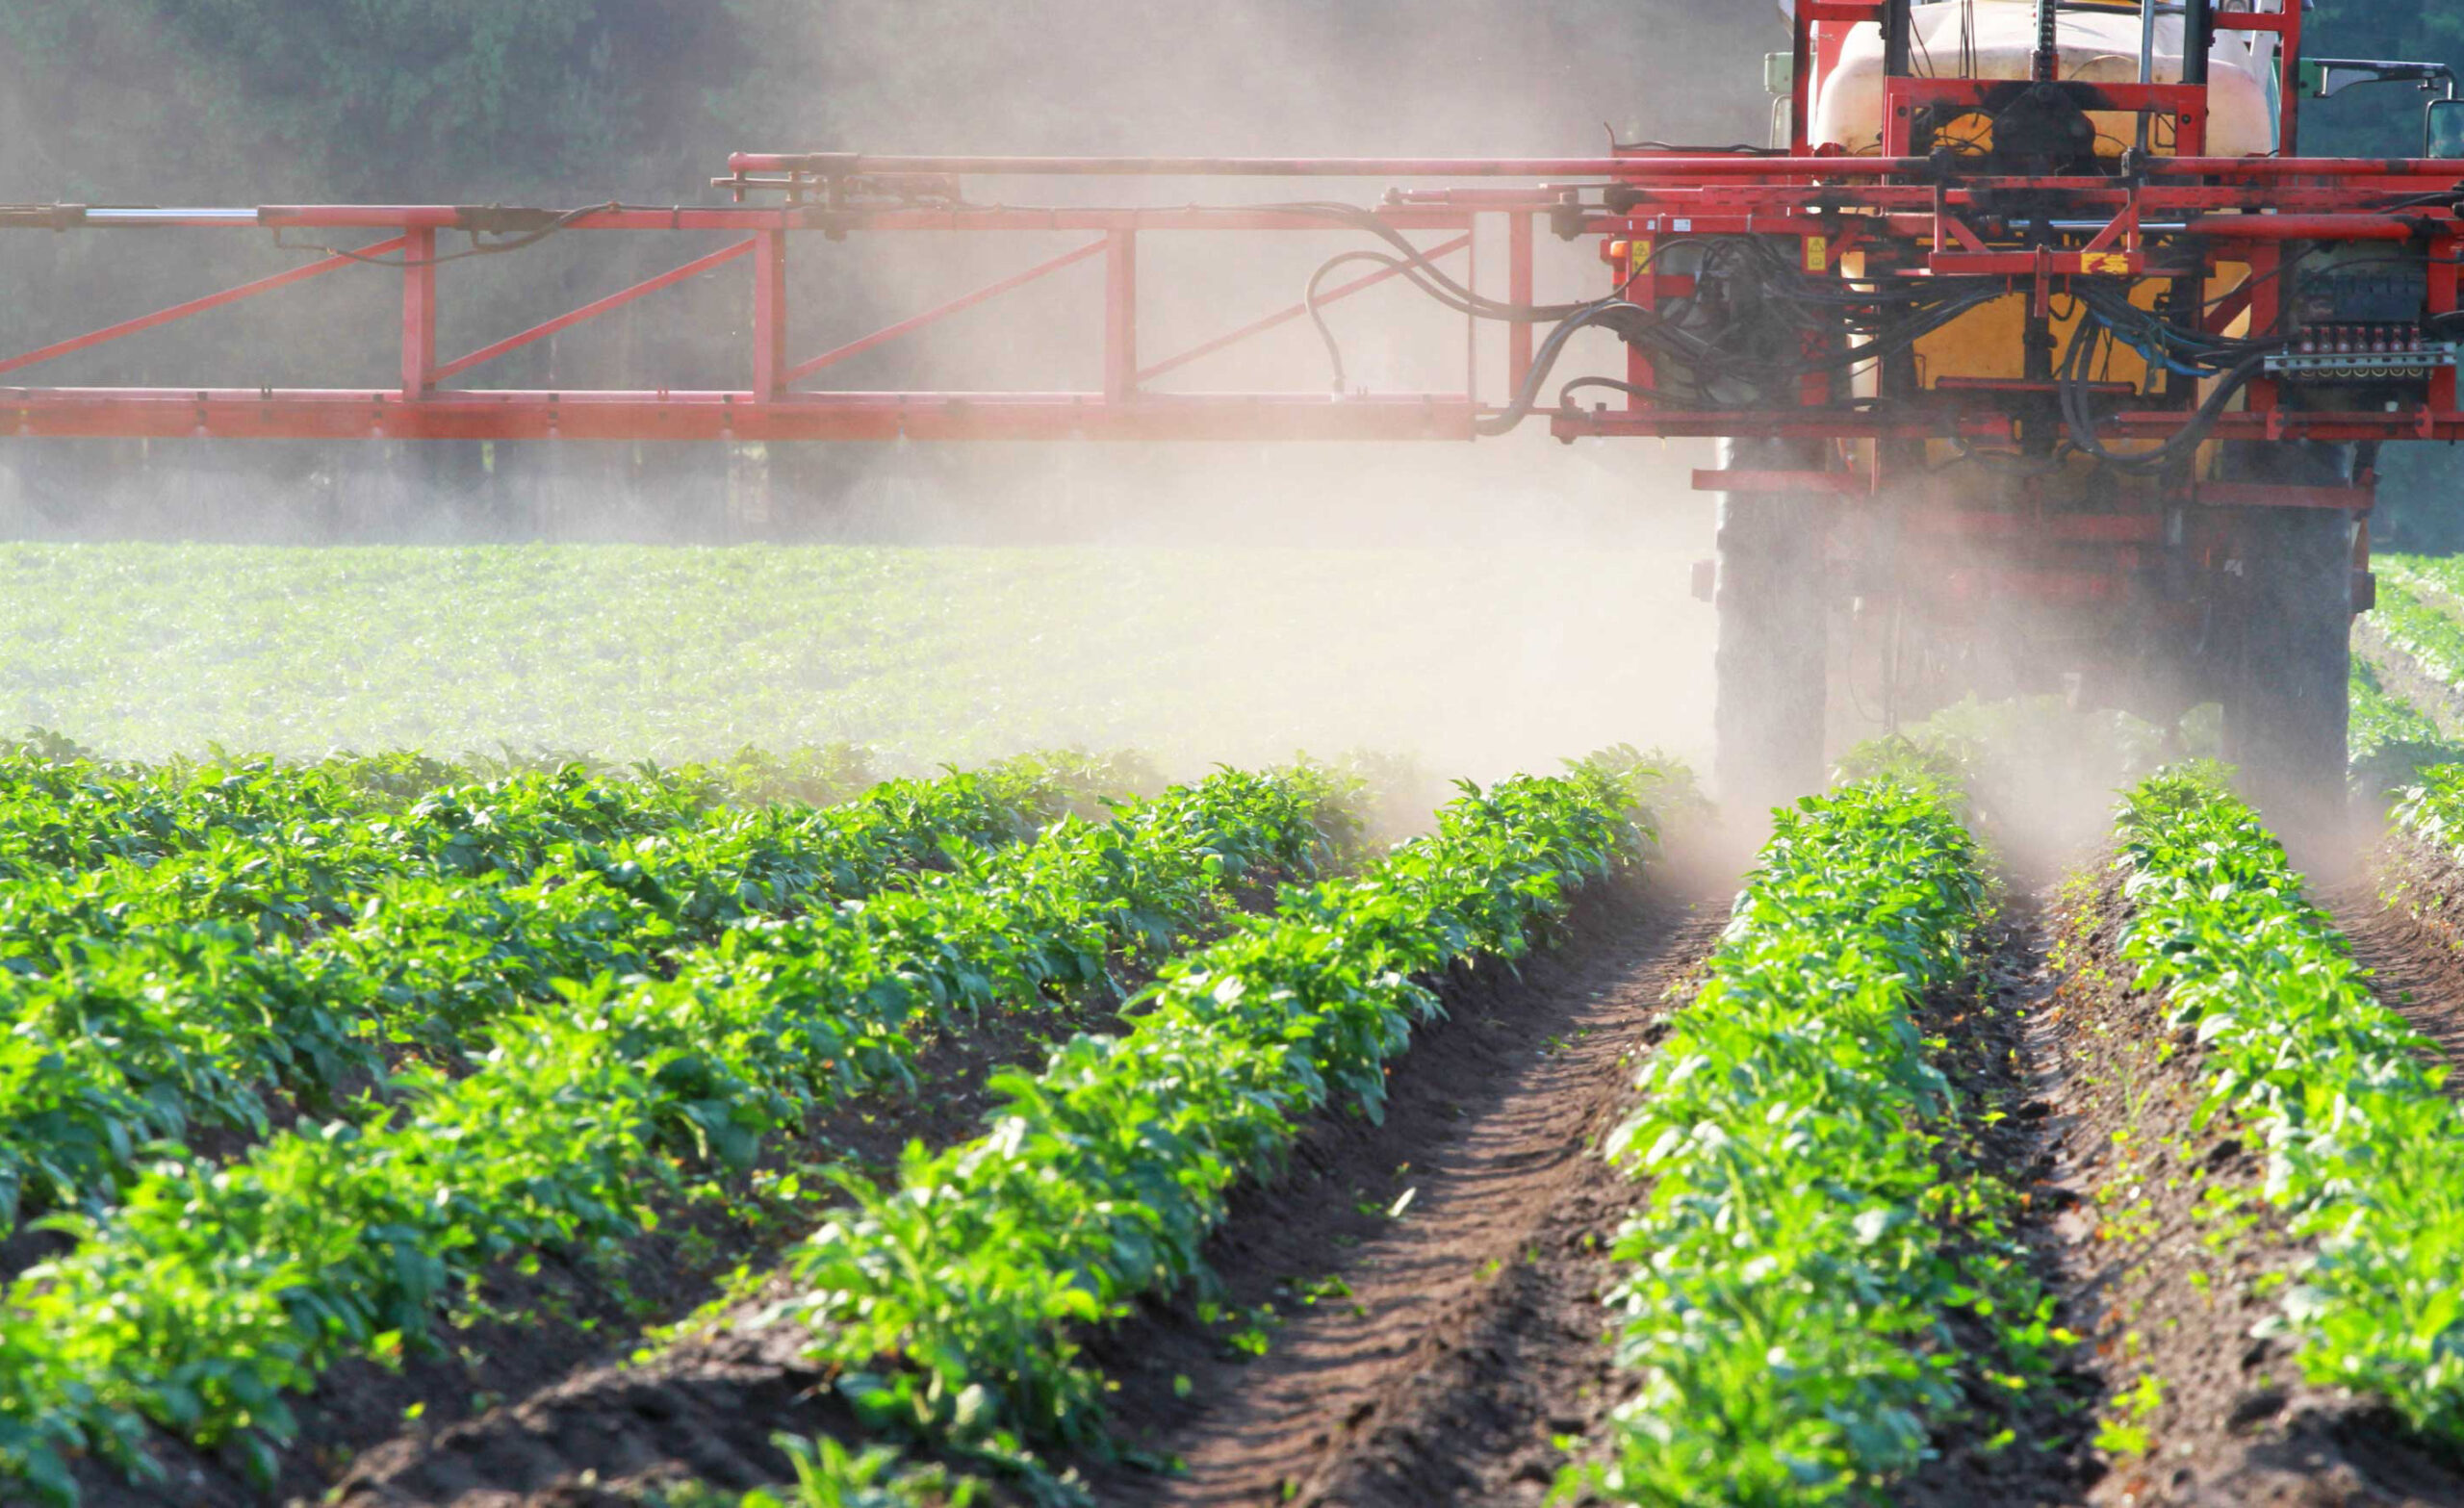
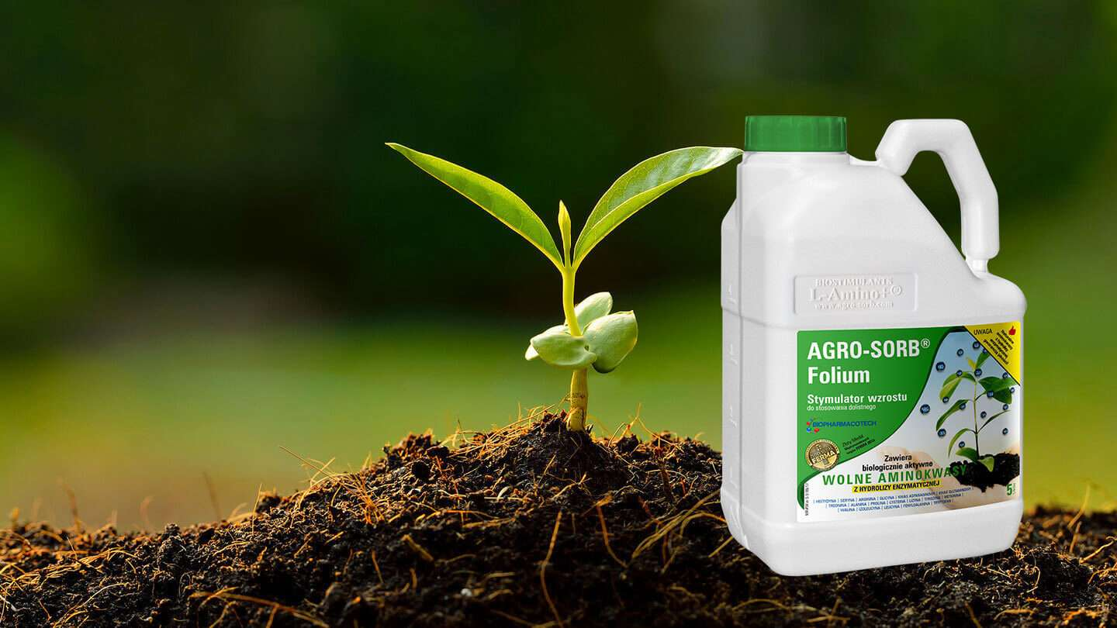
Государственный контроль (надзор) в области безопасного обращения с пестицидами и агрохимикатами
Регламентируется:
Федеральнм законом
от 19.07.1997 № 109-ФЗ
«О безопасном обращении с пестицидами и агрохимикатами»
Положением о федеральном государственном контроле (надзоре) в области безопасного обращения с пестицидами и агрохимикатами, утверждённом Постановлением Правительства РФ от 30.06.2021 № 1067
За 1 квартал 2025 года:
составлен 1 протокол об административном правонарушении;
вынесено 1 постановление по делу об административном правонарушении;
наложено административных штрафов на сумму 2 тыс. руб.;
проведено консультирований 34.
6

Slide 7
Государственный контроль (надзор) в области безопасного обращения с пестицидами и агрохимикатами
Регламентируется:
статьей 16 Федерального закона
от 30.12.2020 № 490-ФЗ
"О пчеловодстве в Российской Федерации"
Правилами создания, развития и эксплуатации ФГИС «Сатурн», утвержденными
Постановление Правительства РФ
от 07.05.2022 № 828
Основные правонарушения:
применение пестицидов, не зарегистрированных для обработки культуры
превышение ПДК пестицидов в продукции
ненадлежащее уведомление в средствах массовой информации о предстоящих обработках заинтересованных хозяйствующих субъектов
7

Slide 8
Взаимодействие органов государственного земельного надзора с органами, осуществляющими муниципальный земельный контроль
Регламентируется:
Постановлением Правительства РФ
от 24.11.2021 № 2019
«Об утверждении Правил взаимодействия федеральных органов исполнительной власти, осуществляющих федеральный государственный земельный контроль (надзор), с органами, осуществляющими муниципальный земельный контроль»
На территории Пермского края муниципальным земельным контролем в 1 квартале 2025 года:
проведено 56 мероприятий без взаимодействия
проведено 2 профилактических визита, 71 консультация и 57 информирований
проконтролированная площадь – 2550 га
установлено нарушений на 12 земельных участках
объявлено 16 предостережений о недопустимости нарушений обязательных требований
8

Slide 9
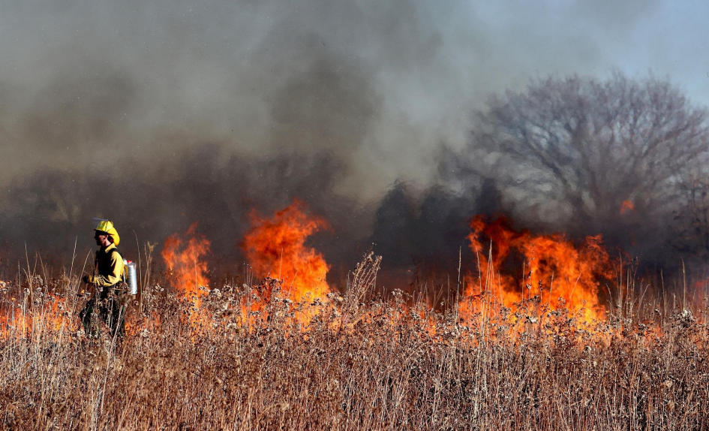
Взаимодействие Россельхознадзора с ГУ МЧС по Пермскому краю
В 1 квартале 2025 года сообщения от МЧС о пожарах/возгораниях сельхозземель в Управление не поступали (2024 – 0).
По итогам контрольно-надзорных мероприятий в 1 квартале 2025 года в МЧС направлены сведения о 77 земельных участках с/х назначения, граничащих с лесами, населёнными пунктами
9

Slide 10
Новое
в законодательстве

Slide 11
С 03.05.2024 вступили в законную силу изменения, внесенные Федеральным законом от 22.04.2024 № 86-ФЗ в Кодекс Российской Федерации об административных правонарушениях, так, абзац первый части 2 статьи 8.6 КоАП РФ дополнен словами: «требований к обращению побочных продуктов животноводства при использовании побочных продуктов животноводства»
11

Slide 12
С 01.09.2024 в Федеральный закон от 30.12.2020 N 490-ФЗ «О пчеловодстве в Российской Федерации» вступили в силу изменения, внесённые Федеральными законами от 10.07.2023 № 306-ФЗ, от 27.11.2023 N 556-ФЗ, касающиеся статьи 16,
которая установит, что физические и юридические лица, осуществляющие пчеловодство, и население населенных пунктов, расположенных на расстоянии до 7 километров от границ земель и земельных участков, на которых запланировано применение пестицидов, заблаговременно информируются о применении пестицидов.
Вместо периода должна будет указана точная дата проведения работ.
Доведение информации о применении пестицидов будет обеспечиваться через средства массовой информации (радио, печатные органы, электронные и другие средства связи и коммуникации) не ранее чем за десять дней и не позднее чем за пять дней до их применения
12

Slide 13
С 01.09.2024 Распоряжением Правительства РФ от 17.01.2024 N 41-р внесены изменения в Распоряжение Правительства РФ
от 11.04.2022 N 836-р «Об утверждении перечня размещаемых в информационно-телекоммуникационных сетях общего пользования, в том числе в информационно-телекоммуникационной сети «Интернет», сведений и информации, содержащихся во ФГИС Сатурн, а также сведений и информации, размещаемых в форме открытых данных
касающиеся пункта 3
«3. Информация о применении пестицидов и агрохимикатов, включая:
кадастровый номер, адрес либо местоположение земельного участка, где запланировано применение пестицидов и агрохимикатов;
дату запланированных работ по применению пестицидов и агрохимикатов (включая (при наличии) информацию о сроке запрета выхода на обработанные площади);
наименования запланированных к применению пестицидов и агрохимикатов, действующее вещество пестицида, способ и дозировку применения пестицидов и агрохимикатов;
рекомендуемые сроки изоляции пчел в ульях»
13

Slide 14
Приказ Минсельхоза России от 31.07.2020 № 438 «Об утверждении Правил эксплуатации мелиоративных систем и отдельно расположенных гидротехнических сооружений»;
Приказ Минсельхоза России от 18.06.2021 № 402 «Об утверждении перечня индикаторов риска нарушения обязательных требований при осуществлении Федеральной службой по ветеринарному и фитосанитарному надзору федерального государственного земельного контроля (надзора) в отношении земель сельскохозяйственного назначения, оборот которых регулируется Федеральным законом «Об обороте земель сельскохозяйственного назначения», и виноградопригодных земель»;
Приказ Минсельхоза России от 26.05.2023 № 530 «Об утверждении перечня индикаторов риска нарушения обязательных требований, используемых при осуществлении федерального государственного контроля (надзора) в области безопасного обращения с пестицидами и агрохимикатами».
14

Slide 15
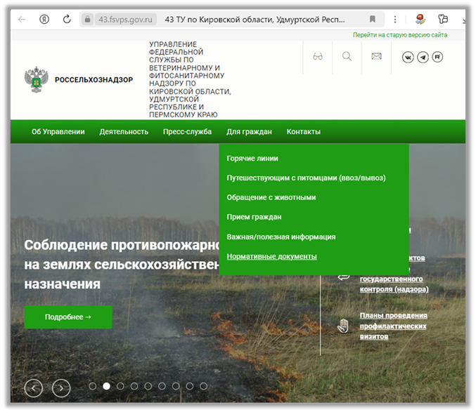
Основные нормативно-правовые акты в сфере федерального государственного земельного надзора и надзора в сфере безопасного обращения с пестицидами и агрохимикатами размещены на сайте Управления в разделе «Для граждан» - «нормативные документы»
Контактные данные отдела земельного надзора
Телефон: 8 (342) 297-96-19
e-mail: tu15-zemnadzorperm@fsvps.gov.ru
15

Slide 16
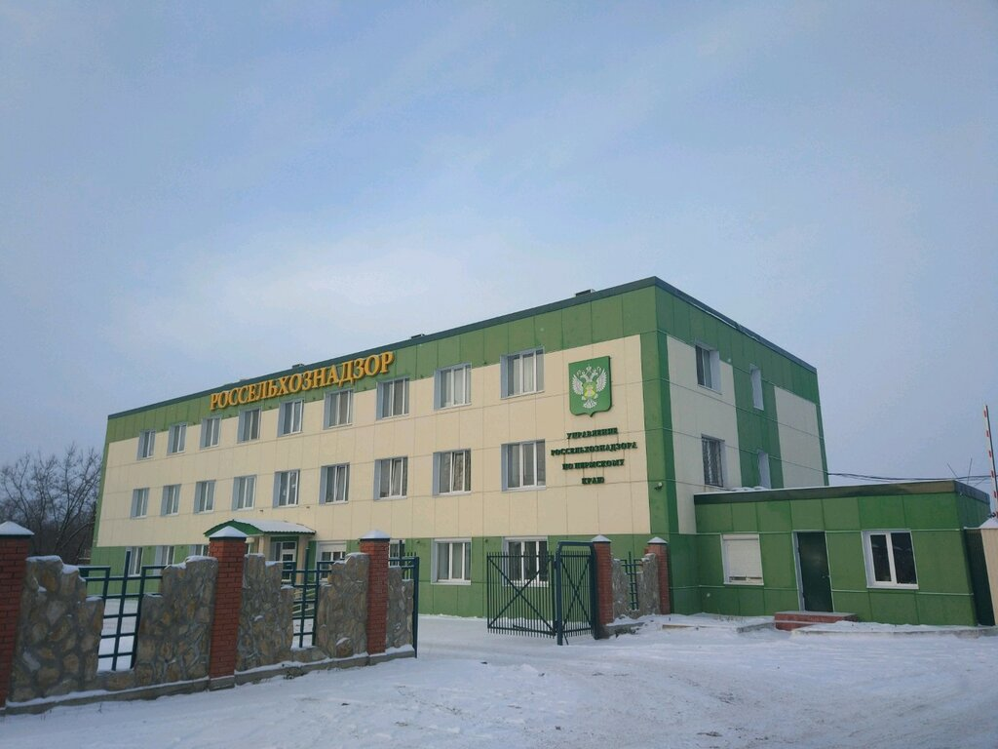
Управление Россельхознадзора по Кировской области, Удмуртской Республике и Пермскому краю
Юридический адрес:
610035, Кировская область, г. Киров,
Мелькомбинатовский проезд, 8
Адрес электронной почты: rshn15@fsvps.gov.ru
Телефон/факс: 8 (8332) 54-14-27
Фактический адрес:
614513, Пермский край, Пермский район,
дер. Песьянка, ул. Строителей, 1 «Б»
Адрес электронной почты: rshn15_1@fsvps.gov.ru
Телефон/факс: (8342) 297-93-44
Официальный сайт Управления:
https://43.fsvps.gov.ru/
ВКонтакте:
https://vk.com/club198475854
Теlegram-канал:
https://t.me/RSHN43

Slide 17
Спасибо за внимание !

